Slide 1

UỶ BAN NHÂNDÂN HUYỆN CỦ CHI
TRƯỜNG TIỂU HỌC TRUNG LẬP HẠ

Slide 2
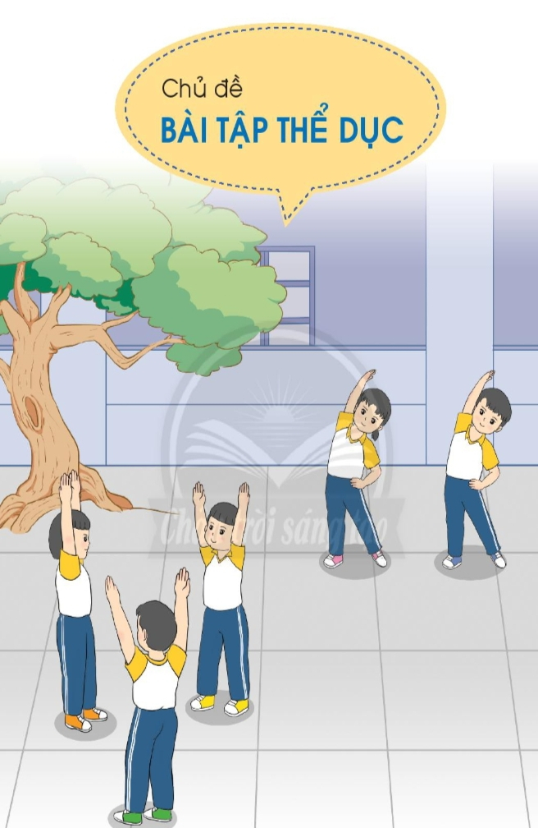
Người dạy: Võ Văn Rột

Slide 3
Thứ hai ngày 18 tháng 11 năm 2021
Bài 1:
ĐỘNG TÁC BỤNG VÀ ĐỘNG TÁC TOÀN THÂN (tiết 2)
I. Mục tiêu bài học
1. Về phẩm chất: Bài học góp phần bồi dưỡng cho học sinh các phẩm chất cụ thể:
- Đoàn kết, nghiêm túc, tích cực trong tập luyện và hoạt động tập thể.
- Tích cực tham gia các trò chơi vận động, có trách nhiệm trong khi chơi trò chơi và hình thành thói quen tập luyện Thể dục thể thao.

Slide 4
I. Mục tiêu bài học
2. Về năng lực
2.1. Năng lực chung:
- Tự chủ và tự học: Tự xem trước cách thực hiện động tác vươn thở; động tác tay trong sách giáo khoa và quan sát động tác mẫu của giáo viên.
- Giao tiếp và hợp tác: Biết phân công, hợp tác trong nhóm để thực hiện các động tác và trò chơi.

Slide 5
I. Mục tiêu bài học
2.2. Năng lực đặc thù:
- Năng lực chăm sóc sức khoẻ: Biết thực hiện vệ sinh sân tập, thực hiện vệ sinh cá nhân để đảm bảo an toàn trong tập luyện.
- Năng lực vận động cơ bản: Thực hiện được động tác toàn thân của bài thể dục.
Biết quan sát tranh, tự khám phá bài và quan sát động tác làm mẫu của giáo viên để tập luyện. Thực hiện được động tác toàn thân.

Slide 6
II. Địa điểm – phương tiện
- Địa điểm: Sân nhà
- Phương tiện:
+ Giáo viên chuẩn bị: Trang phục thể thao, còi phục vụ trò chơi.
+ Học sinh chuẩn bị: Giày thể thao.
III. Phương pháp và hình thức tổ chức dạy học
- Phương pháp dạy học chính: Làm mẫu, sử dụng lời nói, tập luyện, trò chơi và thi đấu.
- Hình thức dạy học chính: Tập luyện đồng loạt( tập thể), tập theo nhóm, cặp đôi và cá nhân.

Slide 7








IV. TIẾN TRÌNH TIẾT DẠY
Xoay cổ
Xoay vai
1. Phần mở đầu:
Khởi động:
- Xoay các khớp
Xoay cánh tay
Xoay khuỷ tay
Xoay cổ tay
Xoay hông
Xoay khớp gối
Xoay cổ chân

Slide 8
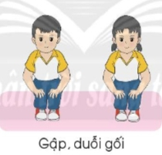
IV. TIẾN TRÌNH TIẾT DẠY
1. Phần mở đầu:
Khởi động:
- Xoay các khớp

Slide 9
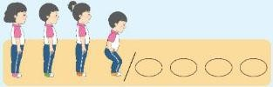
IV. TIẾN TRÌNH TIẾT DẠY
1. Phần mở đầu:
Khởi động: Trò chơi: “Nhảy ô tiếp sức”

Slide 10
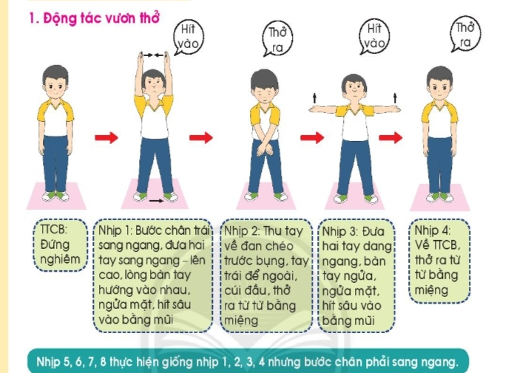
2. Phần cơ bản:
- Kiến thức:
1. Ôn động tác vươn thở:

Slide 11
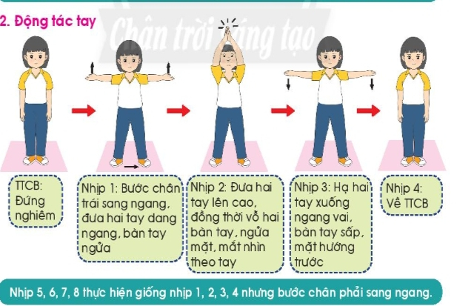
2. Phần cơ bản:
- Kiến thức:
2. Ôn động tác tay:

Slide 12
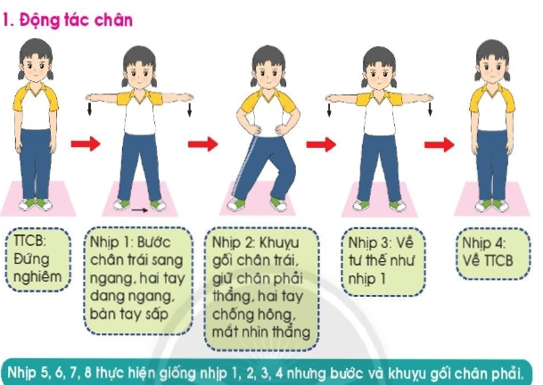
2. Phần cơ bản:
- Kiến thức:
3. Ôn động tác chân:

Slide 13
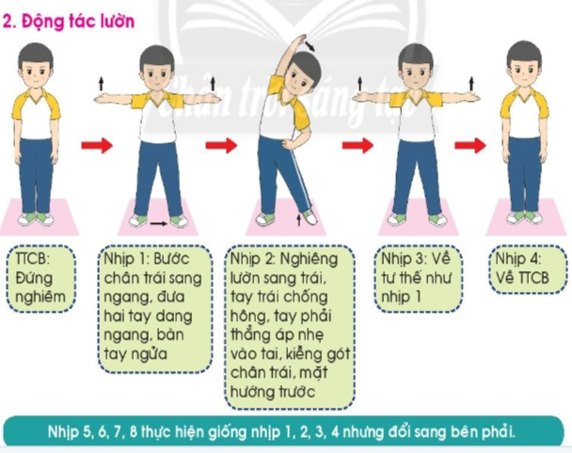
2. Phần cơ bản:
- Kiến thức:
4. Ôn động tác lườn:

Slide 14
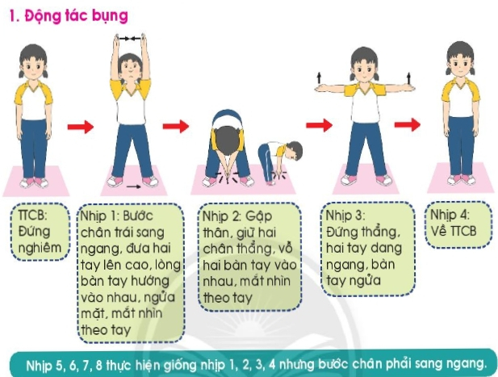
2. Phần cơ bản:
- Kiến thức:
5. Ôn động tác bụng:

Slide 15
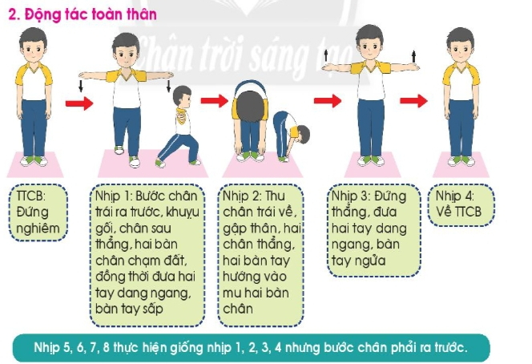
2. Phần cơ bản:
- Kiến thức:
6. Động tác toàn thân:

Slide 16
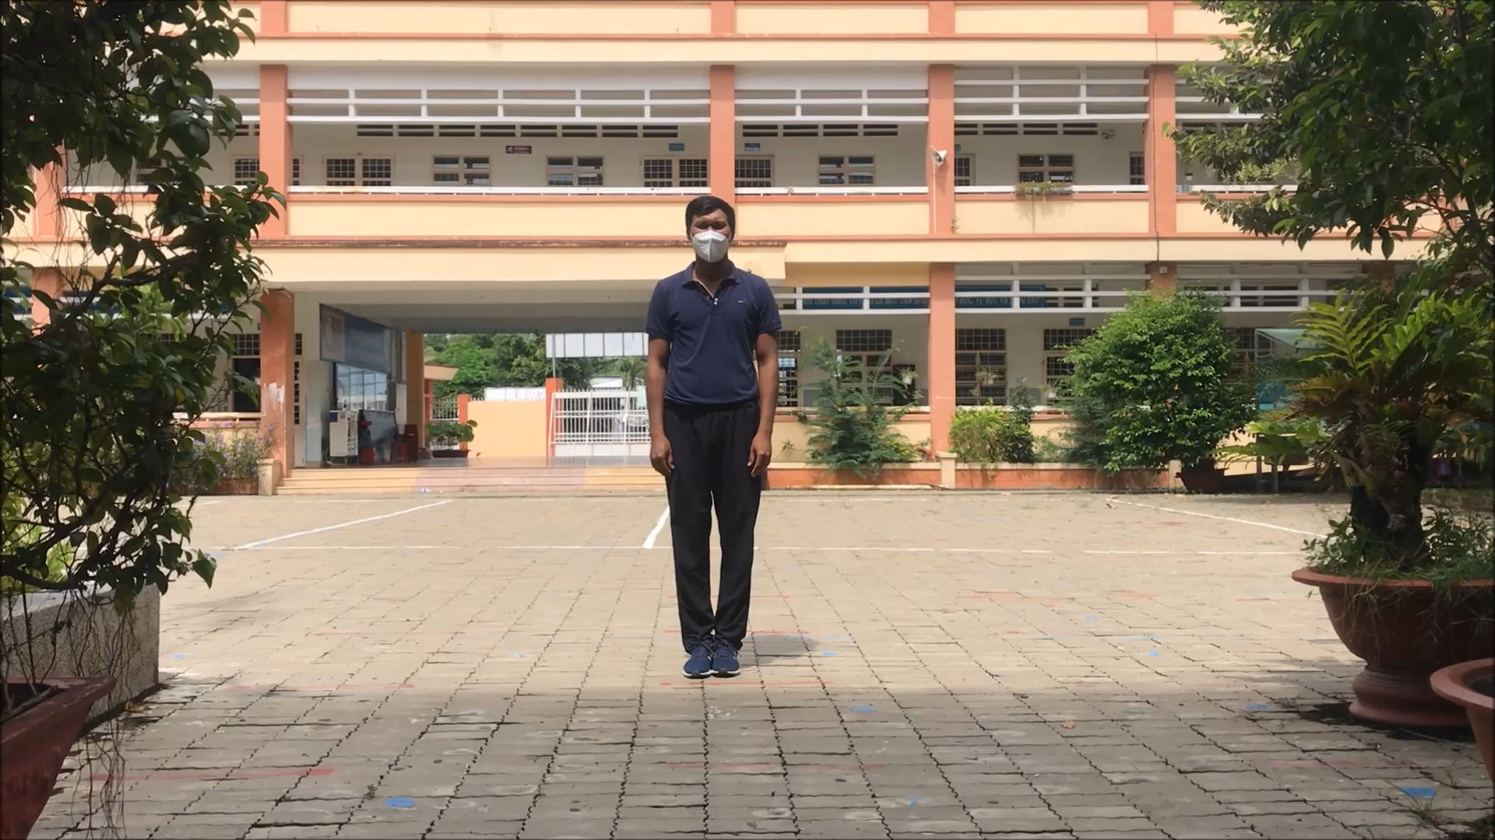

Slide 17
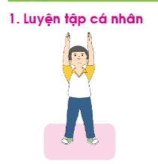
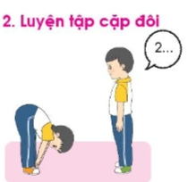
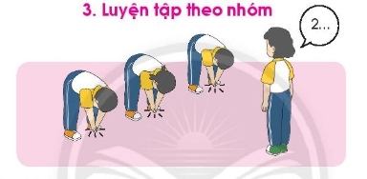
2. Phần cơ bản:
- Luyện tập:

Slide 18
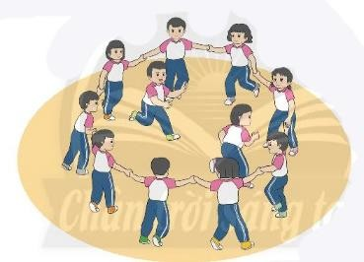
2. Phần cơ bản:
- Kiến thức:
Trò chơi: “Mèo đuổi chuột”

Slide 19
Vận dụng:
Bật cao hai tay chống hông.
2. Phần cơ bản:
- Kiến thức

Slide 20
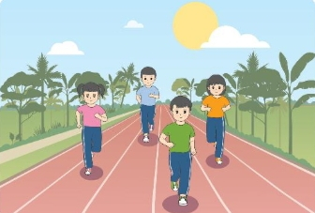
III. Kết thúc:
Thả lỏng cơ toàn thân.
Nhận xét, đánh giá buổi học.
Dặn dò: Tập luyện thể dục hàng ngày tăng cường sức khoẻ phòng, chống dịch bệnh. Chuẩn bị bài sau: Động tác toàn thân.

Slide 21
CHÚC CÁC EM MẠNH KHOẺ, BÌNH AN,
CHĂM NGOAN, HỌC TẬP THẬT TỐT.
CHÀO TẠM BIỆT CÁC EM.

